Slide 1
Modelo de regresión logística
En el modelo de regresión lineal visto anteriormente la variable de interés era numérica, por ejemplo: salario.
Pero ¿qué sucede cuando se quiere explicar una variable categórica en función de ciertas variables observadas?
por ejemplo: ser peronista o antiperonista.

Slide 2
Modelo de regresión logística
En estos casos se utiliza el método de regresión logística o modelo logit:
Binomial (cuando la variable dependiente admite dos valores: 0, 1, sí, no)
Multinomial (cuando la variable dependiente se representa en tres o más categorías: votante de la UCR, votante del peronismo, votante del PRO)
Los nombres se deben en cada caso a la distribución asociada a la estimación de la probabilidad.

Slide 3
Regresión logística

Slide 4
Modelo de regresión logística con variable dependiente binaria o dummy
Ejemplo: puntaje crediticio.
Se busca estimar la probabilidad de repago de un crédito dadas ciertas variables explicativas consideradas relevantes para explicar esta probabilidad.
Variable dependiente: probabilidad de repago de un crédito
1 = se paga el crédito
0 = no se paga el crédito

Slide 5


Modelo de regresión logística con variable dependiente binaria o dummy
Modelo de probabilidad lineal
El valor esperado de Y es el promedio de sus valores posibles, ponderados por la probabilidad de que cada uno ocurra. Siendo que Y = 0 o 1:
Cuando la VD es binaria, la esperanza coincide con la probabilidad del evento analizado. Si es repago es probabilidad de repago, por ejemplo.

Slide 6
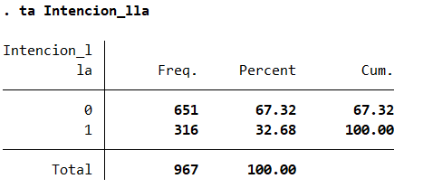
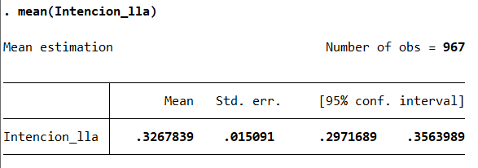
El promedio de la variable binaria coincide con la probabilidad de ocurrencia:

Slide 7

Modelo de probabilidad lineal
Modelo de regresión logística con variable dependiente binaria o dummy
Se expresa la probabilidad del evento estudiado como función lineal de los coeficientes del modelo.

Slide 8
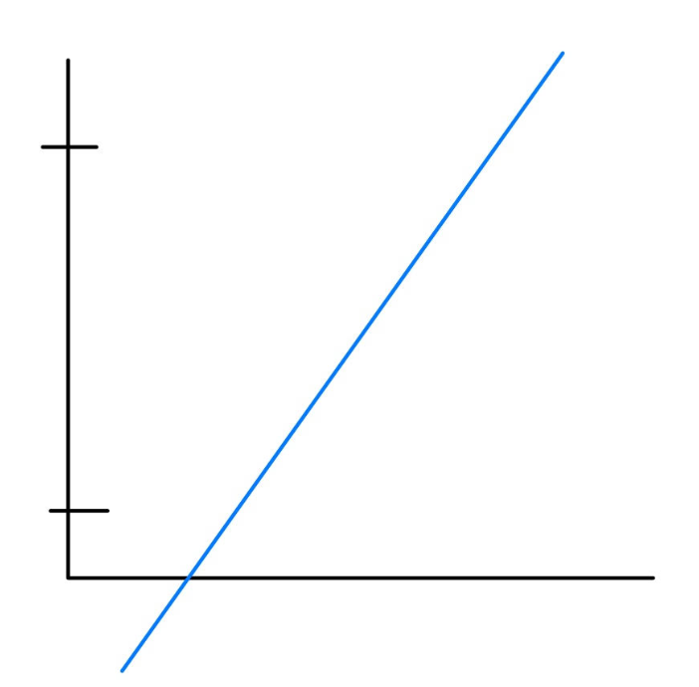


Modelo de regresión logística con variable dependiente binaria o dummy
Modelo de probabilidad lineal
Limitación de este modelo: el método de mínimos cuadrados clásicos estima una recta que minimiza la suma de residuos al cuadrado, pero que puede arrojar valores de Y negativos y por encima de 1, es decir fuera del intervalo [0, 1] que es lo que admite la probabilidad.
1
0

Slide 9
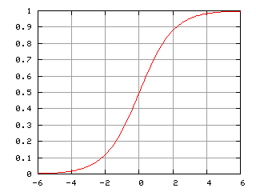

Modelo de regresión logística con variable dependiente binaria o dummy
Para solucionar este problema se utiliza la función logística que transforma las probabilidades originales para que estén entre 0 y 1
Chances de éxito relativas a chances de éxito + fracaso

Slide 10
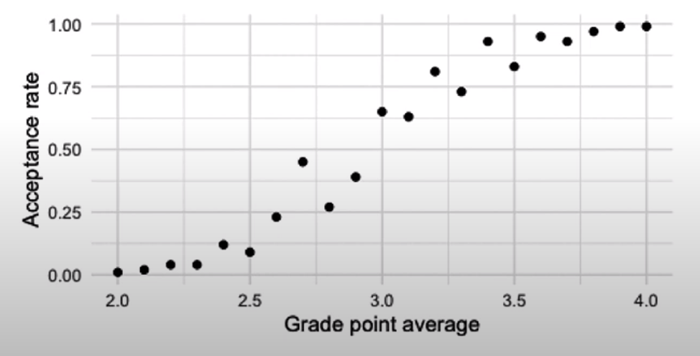
Modelo de regresión logística con variable dependiente binaria o dummy

Slide 11
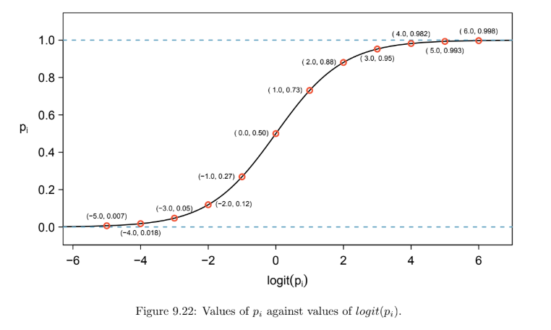
Modelo de regresión logística con variable dependiente binaria o dummy
Ejemplo con VD llamada luego de recibir el CV

Slide 12



Modelo de regresión logística con variable dependiente binaria o dummy
Definamos la probabilidad de repago de un crédito en función de utilidades:
i repaga el crédito si

Slide 13


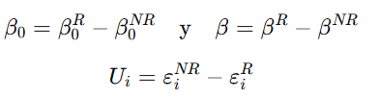



Modelo de regresión logística con variable dependiente binaria o dummy
i repaga el crédito si
Con distribución logística,
representa la función de distribución acumulada hasta

Slide 14



Modelo de regresión logística con variable dependiente binaria o dummy
función de distribución acumulada de la logística hasta

Slide 15
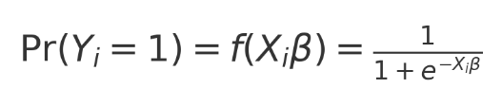

Modelo de regresión logística con variable dependiente binaria o dummy
Se puede modelar la probabilidad de repago de un crédito de la siguiente manera:
*donde admite K variables explicativas
En este caso, el modelo es no lineal en los parámetros, por lo que MCC no dará buenos estimadores

Slide 16
Modelo de regresión logística con variable dependiente binaria o dummy
Se utiliza el método de maximización de la función de maximización de verosimilitud, y puntualmente la maximización de su logaritmo natural.
La función de verosimilitud es una función de probabilidad conjunta
Ejemplo: muestra de 3 clientes de un banco:
i
Y
i
1
1
2
0
3
1

Slide 17

Modelo de regresión logística con variable dependiente binaria o dummy
Ejemplo: muestra de 3 clientes de un banco:
i
Y
i
1
1
2
0
3
1
Si suponemos que se trata de una muestra aleatoria, representativa, en la que las variables son independientes, ¿cómo se estimaría la probabilidad conjunta observada?:

Slide 18
Modelo de regresión logística con variable dependiente binaria o dummy
Ejemplo: muestra de 3 clientes de un banco:
i
Y
i
1
1
2
0
3
1
Si suponemos que se trata de una muestra aleatoria, representativa, en la que las variables son independientes, ¿cómo se estimaría la probabilidad conjunta observada?:
En este caso se cumple que la probabilidad conjunta es igual a la multiplicación de las probabilidades individuales

Slide 19

Modelo de regresión logística con variable dependiente binaria o dummy
Probabilidad de pagar
Probabilidad de no pagar

Slide 20
Modelo de regresión logística con variable dependiente binaria o dummy
Esta es la función de probabilidad conjunta cuando el argumento son las X.
Cuando en cambio el argumento son los β, se trata de una función de verosimilitud.
Probabilidad de pagar
Probabilidad de no pagar

Slide 21
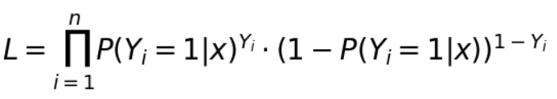
Modelo de regresión logística con variable dependiente binaria o dummy
Función de verosimilitud
Aplicado a la muestra de n=3
En términos generales:

Slide 22
Modelo de regresión logística con variable dependiente binaria o dummy
Función de verosimilitud
Aplicado a la muestra de n=3
En términos generales:
1
0
0
1
1
0

Slide 23


Modelo de regresión logística con variable dependiente binaria o dummy
Función de verosimilitud
La función de verosimilitud obtenida es igual a la probabilidad conjunta
Pero la fórmula previa tiene la ventaja de poder ser aplicada para muchos casos, “encendiendo” o “apagando” las probabilidades indicadas

Slide 24
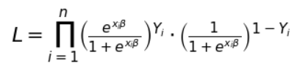


Modelo de regresión logística con variable dependiente binaria o dummy
Función de verosimilitud
El procedimiento busca maximizar la función de verosimilitud eligiendo los β
{ }
En la práctica, suele maximizarse el logartimo natural de la función de verosimilitud (porque es una transformación monótona en la que pasamos de estimar un producto a una sumatoria, lo cual facilita la maximización)

Slide 25

Modelo de regresión logística con variable dependiente binaria o dummy
Función de verosimilitud
Para encontrar el máximo de la función eligiendo los parámetros (β) la condición de primer orden es igualar la derivada de l con respecto a β a 0. En este punto la función no está aumentando ni disminuyendo, por lo que se trata de un punto crítico

Slide 26
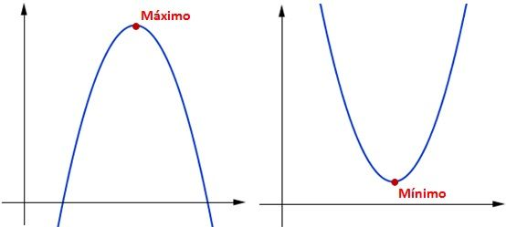
Modelo de regresión logística con variable dependiente binaria o dummy
Función de verosimilitud
Este punto crítico puede ser un máximo o un mínimo. Como en este caso buscamos un máximo, es decir el punto en el que la función alcanza el valor más alto posible en un intervalo, necesitamos la condición de segundo orden.
La función sube hasta el punto máximo y luego comienza a bajar, así que en ese máximo la pendiente cambia de positiva a negativa, pasando por un punto en el que la pendiente es = 0.

Slide 27

Modelo de regresión logística con variable dependiente binaria o dummy
Función de verosimilitud
Condición de segundo orden:
Derivada segunda de l en ese punto negativa

Slide 28
Modelo de regresión logística con variable dependiente binaria o dummy
Función de verosimilitud
Los modelos que hacen esta maximización construyen las CPO asignando valores iniciales a los β para comprobar que las condiciones se cumplan con igualdad 0.
Se trata de un algoritmo de optimización que ajusta los valores iniciales hasta alcanzar el máximo. Es decir, hasta que todas las CPO se cumplan con igualdad 0.
Frecuentemente los softwares utilizan valores iniciales 0 para todos los coeficientes que acompañan las X y en caso de que con estos no se cumplan las CPO, prueban con 1, y así sucesivamente. Al modelo le lleva entre 3 y 5 iteraciones alcanzar el óptimo, en general.

Slide 29



Modelo de regresión logística con variable dependiente binaria o dummy
Interpretación de los coeficientes
En un modelo lineal:
En un modelo no lineal:
β no representa cuánto cambia la probabilidad de ocurrencia del evento cuando cambia la variable explicativa
Captura el efecto marginal de X sobre Y

Slide 30
Modelo de regresión logística con variable dependiente binaria o dummy
Interpretación de los coeficientes
Cómo cambia la función de densidad varía según en qué punto de la curva nos encontremos. La altura de la función de densidad puede ser más alta o más baja, por lo que el efecto marginal no es constante a lo largo de toda la función.
La única interpretación posible respecto de los β es su signo: si es positivo el efecto de las variables explicativas sobre la probabilidad estimada es directo, y si es negativo, el efecto de las variables explicativas en la probabilidad es inverso. Pero no nos dice nada sobre la magnitud del impacto de X en Y.

Slide 31
Modelo de regresión logística con variable dependiente binaria o dummy
Interpretación de los coeficientes
En la práctica, se suele usar el efecto marginal en un punto. Frecuentemente se utiliza la media efecto marginal promedio
Es decir, cuánto cambia la probabilidad de repago de un crédito cuando varía el ingreso del individuo promedio, por ejemplo.

Slide 32

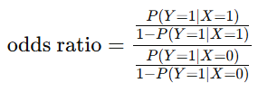
Modelo de regresión logística con variable dependiente binaria o dummy
Interpretación de los coeficientes
Otra forma común de interpretar los coeficientes del modelo logit es a través de los Odds ratio (OR)
Nos indica cuánto más probable es que un individuo con Xi=1 (por ejemplo: una buena historia crediticia) repague el crédito con respecto a uno en el que Xi=0

Slide 33

Modelo de regresión logística con variable dependiente binaria o dummy
Medida de bondad de ajuste
En el modelo lineal utilizamos el R² que nos indica qué porcentaje de la variación de Y se explica por el modelo. Es decir:
Pero en un modelo no lineal, no estamos minimizando la suma de los residuos al cuadrado.
Se utilizan medidas de bondad de ajuste alternativas Pseudo R²
Uno de los más utilizados es el R² de McFadden:
Si β es 0, es decir que cambios en X no alteran la probabilidad de ocurrencia, esta medida dará 0. El R² MF va de 0 a 1 y tiene la misma interpretación que el R²
R² = SCE / SCT

Slide 34
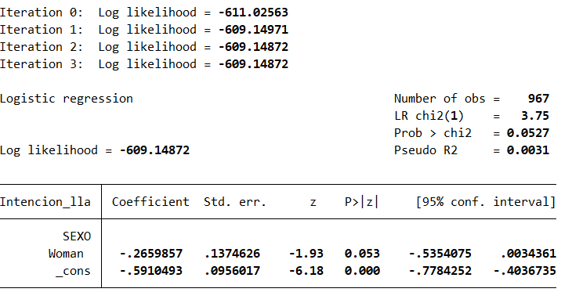
Ejemplo con datos: probabilidad de votar al oficialismo en base a distintas características. Coeficientes originales.

Slide 35
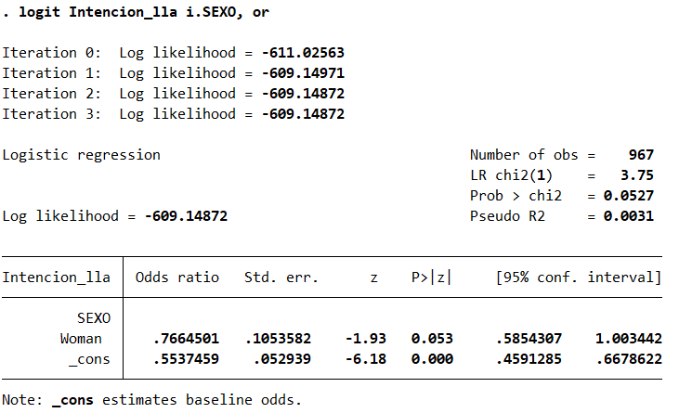
Ejemplo con datos: probabilidad de votar al oficialismo en base a distintas características. Odds ratios.

Slide 36
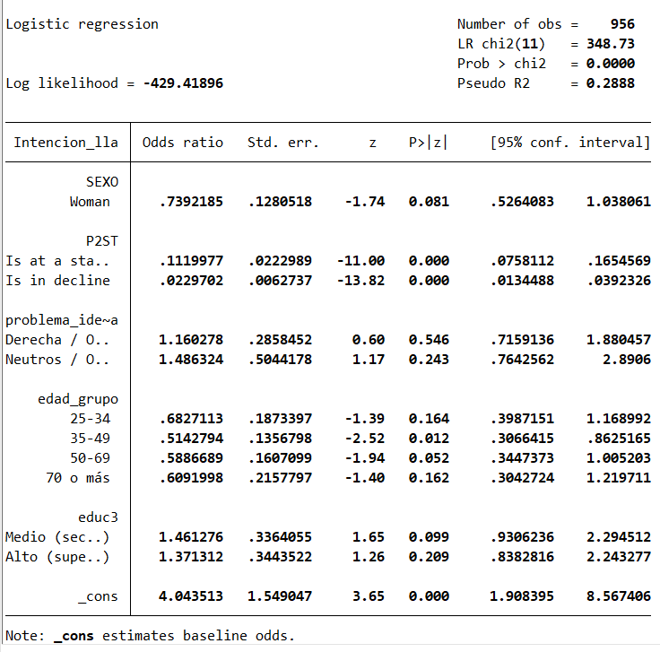
Ejemplo con datos: probabilidad de votar al oficialismo en base a distintas características. Odds ratios.

